Slide 1
Rahoitusratkaisuja omistajanvaihdoksiin
24h Omistajavaihdostoimijoiden yhteistapaaminen
Iso-Syöte 11.12.2019
Jenni Timonen
Finnvera Oyj

Slide 2



Rahoituspalvelut
lähellä asiakasta
Finnvera tarjoaa
monipuolisia ja joustavia ratkaisuja yrityksen uusiin rahoitustarpeisiin yhdessä toisten rahoittajien kanssa
Mitä:
Lainoja, takauksia
ja vientitakuita
Kenelle:
Aloittavat yritykset
Kasvu ja investoinnit
Vienti ja kansainvälistyminen
Omistusjärjestelyt
Miksi:
Vahvistaa suomalaisyritysten toimintaedellytyksiä ja kilpailukykyä

Slide 3
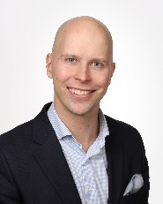
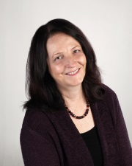
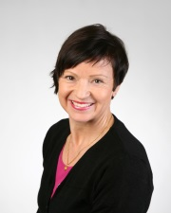
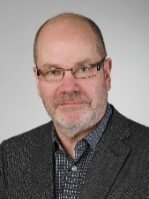
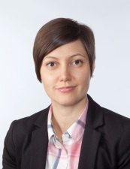
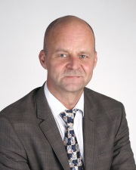
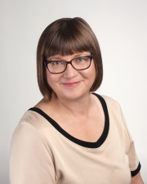
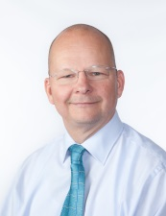
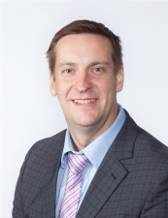
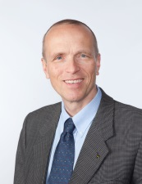
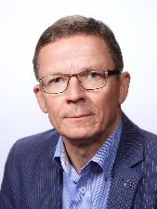
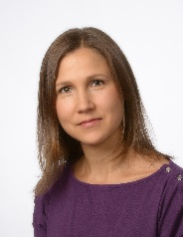
Finnvera Pohjois-Suomi, asiakasvastuulliset
Oulun-toimipiste
Aluejohtaja
Pasi Vartiainen
Rahoituspäällikkö
Kaisu Lind
Rahoituspäällikkö
Katri Vääräniemi
Rahoituspäällikkö
Vesa Kuusento
Rahoituspäällikkö
Jenni Timonen
Rahoituspäällikkö
Hannu Vuoste
Rahoituspäällikkö
Päivi Turkka
Rovaniemen-toimipiste
Kajaanin-toimipiste
Keski-Pohjanmaa
Aluepäällikkö
Kari Tuominen
Rahoituspäällikkö
Risto Koskiniemi
Rahoituspäällikkö
Heikki Lähdesmäki
Rahoituspäällikkö
Stig Holmberg
Rahoituspäällikkö
Essi Kypärä

Slide 4
Finnveran ajankohtaiset
Uusi Pk-takaus –tuote lanseerattu syyskuussa kasvuhakuisten yritysten pienrahoitukseen
  Yli kolme vuotta toimineille kasvuhakuisille pk-yrityksille
  Rahoitustarve: investoinnit, käyttöpääoma tai tuotekehitys
  Kiinteä 80%:n takaus pankin myöntämälle velkakirjalainalle, lainamäärä 12 500€ - 150 000€
    Pk-takauksen määrä max. 120 000€ /yritys, voi jakautua useampaan takaukseen
    Vakuudeton, omarahoitusta ei edellytetä
  Samalla rahoituskierroksella ei voida myöntää muuta Finnveran rahoitusta
  Ei sovellu: yritys – tai liiketoimintakauppojen rahoittamiseen, omien toimitilojen hankintaan, ajoneuvohankintoihin, viennin rahoittamiseen, olemassa olevien vastuiden konvertointiin
  Pk-takaus hyödynnetään Euroopan investointirahaston COSME-ohjelmaa
    EIR:n vastatakaus mahdollistaa Finnveran takauksen vakuudettomuuden ja vastatakauksen hyöty välitetään suoraan asiakkaalle.

Slide 5
Finnveran ajankohtaiset
Finnvera-lainan alaraja nousee 50 000 euroon 2.1.2020 alkaen
  Uutta lainarajaa noudatetaan myöntämisessä 2.1. lähtien saapuviin hakemuksiin
  Aikaisemmin saapuneet hakemukset käsitellään joustavasti eli vanhaa rajaa noudattaen
  Muutos ei koske yrittäjälainoja, konvertointeja, Tempo-rahoitusta
  Alkutakauksen, pk-takauksen ja Finnvera-takauksen alaraja ei muutu vaan säilyy 10 000 eurossa.

Slide 6

Finnvera voi olla mukana
rahoittamassa omistajan-vaihdoksia

Slide 7
Omistajanvaihdokset yrityksen eri vaiheissa
Yrityksen alkuvaihe
Kasvuvaihe
Kypsyysvaihe
Kansain-välistyminen
Yrityksen koko
Omistus-
vaihdokset
Taantuminen,
toiminnan tervehdyttäminen ja uusi kasvu
Aika
Rahoitustarpeet ja -ratkaisut vaihtelevat tilanteen mukaan
Notes:
Pk-rahoituksen painopistealueet: yritysten yleisimmät muutostilanteet ja niihin liittyvät rahoitustarpeet
”Yrityksissä omistajanvaihdoksia tehdään useissa eri vaiheissa. Muutokseen herätään usein kuitenkin liian myöhään, jolloin yrityksen liiketoiminta on saattanut polkea pitkään paikallaan. Yrittäjien olisi hyvä alkaa miettiä yrityksensä mahdollista myyntiä jo hyvissä ajoin, ennen kuin tilanne on vielä ajankohtainen. Myyntikuntoinen yritys on elinvoimainen yritys. Sen arvon tuntevat kaikki, myös potentiaaliset ostajat. “

Slide 8

Yrityskaupan valmistelu
rahoittajan näkökulmasta
Valmistelu ja rahoitusneuvottelut on hyvä aloittaa hyvissä ajoin
Rahoittaja arvioi sekä ostajaa että oston kohdetta
  Kysyntä, kilpailu, uudet suunnitelmat
  Kannattavan liiketoiminnan edellytykset
  Ostajan koulutus, kokemus, taloudellinen asema
  Terve rahoitusrakenne
  Omarahoitusosuus 20-30%

Slide 9
Yrityskaupan valmistelu rahoittajan näkökulmasta
Mitä ostetaan ja mistä maksetaan – kauppahinta täytyy perustella
  Kauppahinnan realistisuus -> ulkopuolisen tekemä arvonmääritys
  vieraanpääoman takaisinmaksuaika
Mitkä ovat tulevien vuosien investointitarpeet? Käyttöpääoman tarve?
Asiantuntijapalveluiden laaja käyttö
  Laskelmat, kauppahinta, toteutustapa, sopimukset, verotusasiat, liiketoiminnan kehittäminen jne.
  Ostajalla ja myyjällä aina osin risteäviä intressejä, kummankin syytä käyttää ainakin jossain määrin omia asiantuntijoitaan

Slide 10

Rahoitusratkaisut omistajanvaihdoksiin
FINNVERAN LAINA TAI
TAKAUS YRITYKSELLE
Rahoitusosuus lähtökohtaisesti 50 prosenttia, muodostuen suorasta luotosta tai takauksesta.
Tapauskohtaisesti rahoitus ainoana rahoittajana suoralla luotolla jopa 50 000 euroa.
FINNVERAN
YRITTÄJÄLAINA
Henkilökohtainen
Osakkeiden ostamiseen tai sijoitetaan osakepääomaan / SVOP:iin
Enintään 100.000 euroa / 80 %
Mahdolliset muut
rahoitustarpeet
Edellytyksenä
terve rahoitusrakenne,
Omarahoitusosuus 20–30%
- Myyjän rahoituksellinen sitoutuminen?

Slide 11
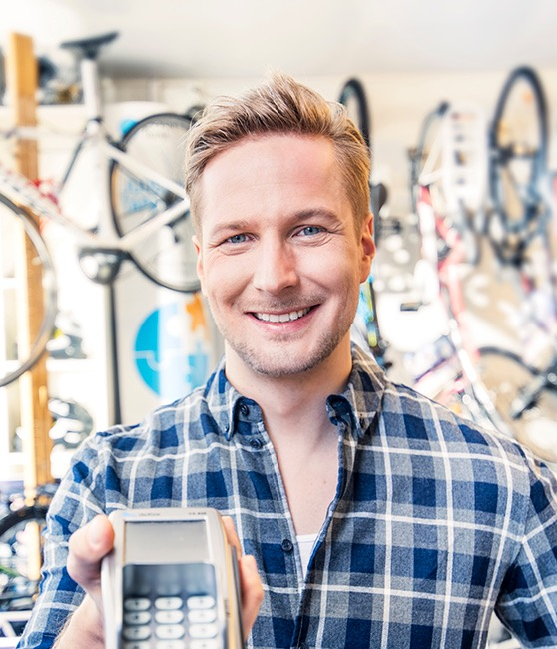
Näin
se voisi mennä

Slide 12
Pienyrityksen omistajanvaihdos
- liiketoimintakauppa, jossa ostajana toimiva yhtiö
Kokonaishanke 57 000 €
kauppahinta 50 000 €
käyttöpääoma 7 000 €
Omistajat
Omistaja
Kauppahinta 50 000 €
Ostava yritys Oy
Myyvä yritys Oy
Ostettu liiketoiminta
Finnvera
Finnvera-laina liiketoiminnan ostoon 50 000 € + yrityksen kassasta 7 000€

Slide 13
Pienyrityksen omistajanvaihdos
- osakekauppa, jossa ostajana yksityishenkilö
Kokonaishanke 70 000 €
osakekauppa 50 000 €
käyttöpääoma 20 000 €
Osakkeet myyvä omistaja
Kauppahinta osakkeista
50 000 €
Osakkeet ostava, uusi omistaja
Uusi omistussuhde
(esim. 100 % tai 60 %)
Ostettava yritys Oy
Yrittäjälaina osakkeiden
ostoon 40 000 €
yrittäjän omarahoitusosuus 10 000 € (yht. 50 000 €)
Finnvera
Pankkilaina 20 000 €
yrityksen käyttöpääomaan
ja kehittämiseen
Pankki

Slide 14
Pk-yrityksen omistajanvaihdos
- osakekauppa, jossa ostajana toimiva yritys
Myyvät omistajat
Kokonaishanke 300 000 €
osakekauppa 250 000 €
investoinnit 50 000 €
Osakekauppa
250 000 €
Voidaan edellyttää rahoitussopimus. Yrityksen A ja B vakuudet neuvotellaan yhdessä yrittäjän ja rahoittajien kesken.
Ostettava
yritys B Oy
Ostava
yritys A Oy
Laina 200 000 €
yritys B Oy:n
osakkeiden ostoon
Pankkilaina 40 000 € investointeihin, yrityksen omarahoitus 10 000 €
Osakekaupan omarahoitusosuus
60 000 € kassassa olevaa
tai muuta omaa rahoitusta
Finnvera
Pankki
Takaus 50 %
kumpaankin pankin
myöntämään luottoon

Slide 15
Hyvin suunniteltu on puoliksi rahoitettu.
Jenni Timonen
Rahoituspäällikkö, Oulu p. 029 460 2011 jenni.timonen@finnvera.fi
Puhelinpalvelu 029 460 2580 www.finnvera.fi

